Slide 1
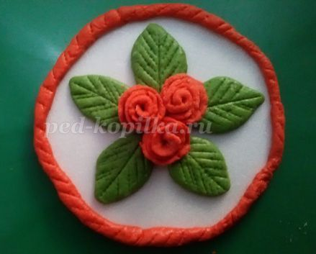
Розы из солёного теста

Slide 2
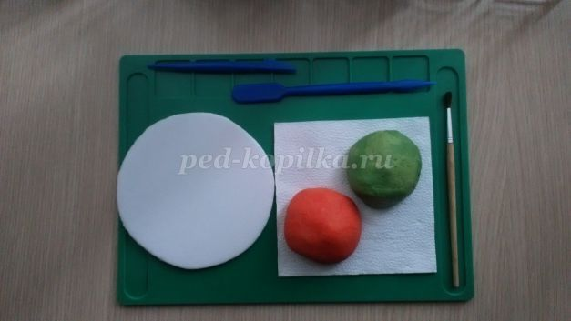
Для работы нам понадобится:

Slide 3
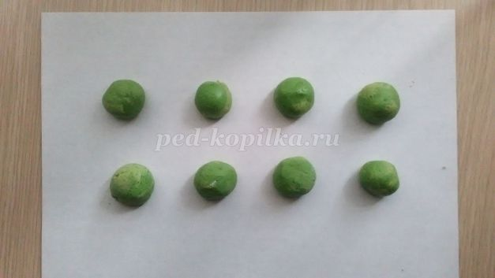
Листочки.
Зеленое тесто разделить на несколько частей, скатать их в шарики.

Slide 4
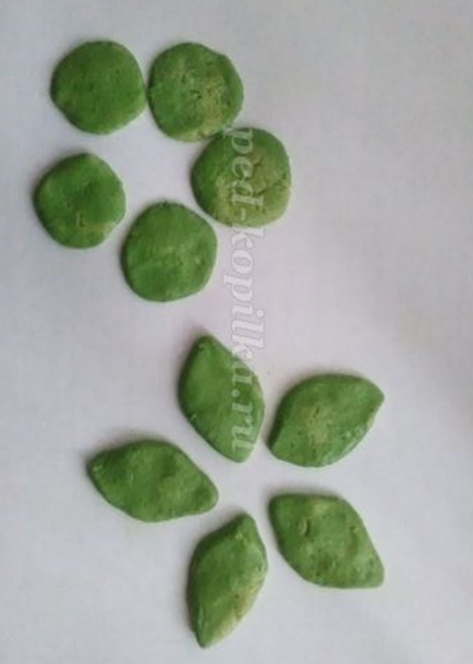
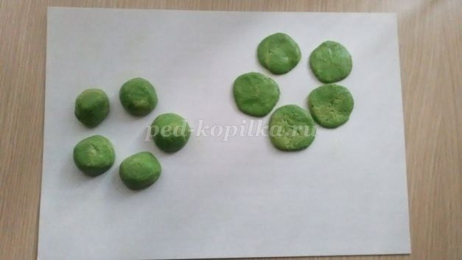
Потом каждый шарик расплющить и пальцами придать форму листочка.

Slide 5
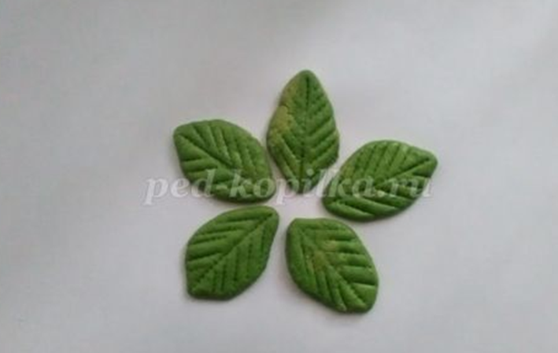
Затем стекой нарисовать прожилки.

Slide 6
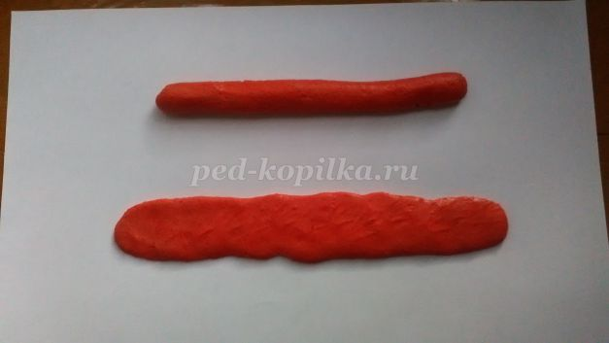
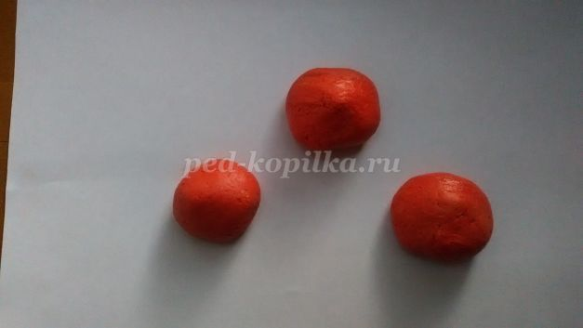
Розы.
Для этого из теста красного цвета сделаем толстую колбаску и разрежем ее на 3 равные части.

Slide 7
Из каждого шарика катаем колбаску для цветка прямыми движениями рук.
Затем расплющить.

Slide 8
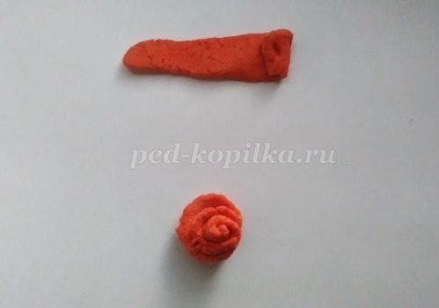
Свернуть, немного подгибая края колбаски вниз.

Slide 9
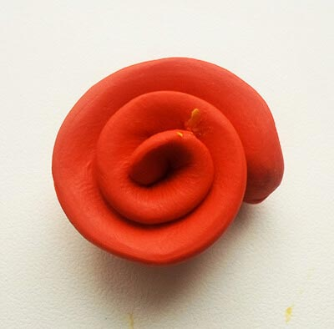
Слегка расплющиваем ее завитки. Получается основа (центральная часть) цветка.
Получилась сердцевина розочки

Slide 10
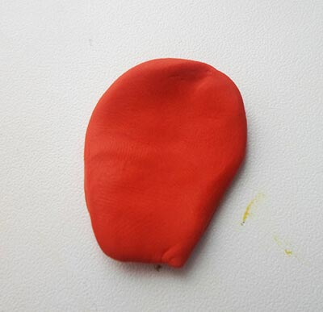
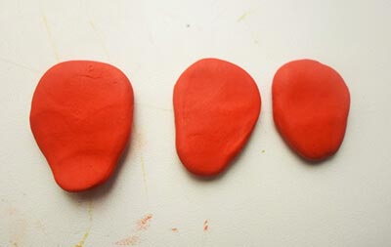
Теперь отрываем от теста небольшие кусочки, скатываем из них шарики и, расплющивая, превращаем их в лепесточки. Лепестки делаем расширяющимися кверху.
Вылепливаем несколько таких лепестков.

Slide 11
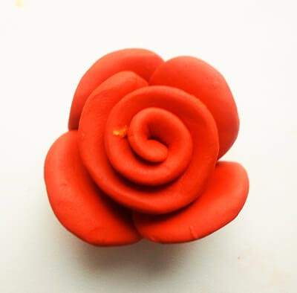
Прикрепляем лепестки к нашей цветочной основе, по ее краям.

Slide 12
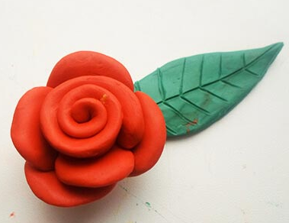
Крепим листики к цветкам.

